Slide 1
Resultados de la segunda fase a escala europea: explotación de los datos
Núria Blanes Guàrdia (UAB – ETC/ACM)

Slide 2
Índice
Qué datos están disponibles en Europa?
Resultados de los mapas estratégicos de ruido de segunda fase
Dónde encontrar éstos datos?
Novedades de NOISE en 2014
Qué se pretende hacer con éstos datos, en breve?

Slide 3
10 junio 2014 – Fuentes de ruido
Fuentes de ruido 2005 | Fuentes de ruido 2010 | Países que faltan para entregar info
164 aglomeraciones (25 países & 4 países no aplicable) | 472 aglomeraciones (32 países*) | 3 países
78 grandes aeropuertos (20 países & 9 países no aplicable) | 93 grandes aeropuertos** (23 países & 7 países no aplicable) | 9 países
11.800 km de infrastructuras ferroviaria (21 países & 8 países no aplicable)*** | 42.721 km de infrastructuras ferroviarias (23 países+ 3 países información 2005 & 4 países no aplicable) | 5 países
122.300 km de grandes carreteras (29 países)*** | 196.100 km de grandes carreteras (27 países+ 5 países información 2005)* & **** | 5 países
* Incluye Fyrom – Macedonia
** 2 aeropuertos compartidos entre regiones y 1 aeropuerto compartido entre 3 países
*** Suiza se excluye porque no hay información sobre longitud, pero si sobre exposición al ruido
*** Leichtenstein se excluye porque no hay información sobre longitud, pero si sobre exposición al ruido
3 países
Notes:
I have not included in the table the countries that did not provided any information (-2), that’s why the total numbers of the countries considered may vary from one source to the other.
Agglo: IT, (LI), NL, TR LI (Hem fet servir delivery DF4_8 que diu agglo -1 però no hi ha delivery df1_5 com a tal)
Mair: AT ,CY, FR, GR,HR, LI, NL, SK, TR
Mroad: GR, IS, LI, NL, TR
Mrail: CY, GR, LI,NL, TR Res: LI, NL, TR
GAP FILLING
Mroad: BE (B, W) ; DK (hi ha delivery DF1_5 però amb len tota -2); IS; LU (hi ha delivery df1_5 però amb len tota -2); NL; Mrail: BE (B,W); LU (hi ha delivery df1_5 però amb len -2); NL,

Slide 4
10 junio 2014 – Mapas estratégicos
Fuente de ruido | Mapas estratégicos 2007 | Mapas estratégicos 2012
Grandes carreteras | 29 / 33 países | 25 / 34 países*
Grandes infraestructuras ferroviarias | 21 + 8 No aplican / 33 países | 20 + 4 No aplican / 34 países *
Grandes aeropuertos | 74 / 78 (+ Suiza) | 63 / 93
Aglomeraciones: Carreteras Ferrocarriles/trenes Aeropuertos Industrias | 132 / 164 (76% hab) 117 / 162 (71% hab) 95 / 145 (69% hab) 143 / 160 (86 % hab) | 297 / 472 (58% hab) 227 / 463 (45% hab) 169 / 380 (48% hab) 274 / 466 (55% hab)
* Incluye 33 EEA Estados Miembros y FYROM Macedonia
7 países
Notes:
3- Països que no han entregat res de DF4_8 CY, FYR, GR, HU, PT, SI, TR

Slide 5
10 junio 2014 – Planes de acción
Planes de acción 2014 | Webforms | AP_Coverage
21 países* información entregada (2 países han entregado planes de acción de 2009: primera fase) +2 países con información cargada pero no entregada | 10 países** | 15 países
15 países
* Incluye Alemania, con sus 16 regiones y Reino Unido, con sus 5 regiones
** Incluye Reino Unido, con sus 5 regiones
Notes:
Numbers at country level: quins països han entregat alguna cosa under DF7_10?
Encara no s’ha mirat si estan totes les sources a dins dels deliveries
Quants dels que han entregat algo ara han entregat webforms i coverage i d’aquest arxiu de coverage, quins tenen info?
DF7_10:
Released: 21 països: AT, BG, HR, EE, FI, FR, DE, IS, IE, LT, LV, NO, PL, RO (partial), SK, ES, SE, CH, UK & previous period: IT, MT
Unreleased: 3 països: CZ, RO (partial)
Webforms 10 countries → from those 10, 8 reported AP_coverage + 7 reported AP_coverage but not reporting webforms= total 15 AP_coverage filled in wiht some information. MENTION that I am not talking about ALL the spreadsheets expected and not considering if -2 has been provided.

Slide 6
10 junio 2014
Programas de control del ruido (2012)
7 países*
Autoridades competentes y valores límite: entregas hechas en Reportnet
(* UK: England, Wales y Northern Ireland antes del 10 de junio)
Autoridades competentes |  | Valores límite
2009-2010 |  | 2009-2010 | 2 países
2011 | 11 países | 2011 | 2 países
2012 | 5 países | 2012 | 6 países
2013 | 6 países | 2013 | 1 país
2014 | 3 países (después de 10 de junio) | 2014 | 6 países
Notes:
Next year ➔ analysis of compliance with DF2 update, as with DF1_5, information concerning new competent authorities should have been provided and this is not the case for all the countries
Possibly in 2015: Analysis of compliance between DF1_5 and DF2

Slide 7
10 junio 2014 – Datos voluntarios (2012)
Fuente de ruido | Fachada tranquila | Aislamiento | Bandas inferiores Lden / Lnight* | TOTAL
Agl – air | 7 | 0 | 22 / 20 & 28 | 236 / 24 países
Agl – ind | 43 | 23 | 14 / 8 & 27 | 329 / 24 países
Agl – ferrov | 47 | 22 | 28 / 22 & 38 | 323 / 23 países
Agl – carret | 51 | 23 | 28 / 21 & 37 | 337 / 24 países
Aggl – TODO (37 agl / 7 países) | - | - | 11 / 9 & 13 | 201 / 19 países
Aeropuertos | 4 | 1 | 7 / 7 | 71 / 20 países
Ferrocarriles | 6 países | 0 | 3 países/ 6 países | - / 19 países
Carreteras | 9 paíes | 1 país | 5 países/ 9 países | - / 25 países
* Lnight bandas inferiores de ruido:
En aglomeraciones: 40-44 dB y 45-49 dB
Fuera de aglomeraciones (grandes aeropuertos, grandes carreteras y grandes infraestructuras ferroviarias): 45-49 dB
Notes:
Some value on number of people exposed provided (not taken into account -2 and -1).
-1 is a value itself, but considered not relevant to undertake an analysis of exposure concerning this data
Aggl ALL: from the 202 registers, there is data on exposure (Lden and Lnight) in 37 agglomerations located in 7 different countries and from those, 11 submitted information on Lden 50-54 , 9 submitted information on Lnight 40-44 and 13 submitted information on Lnight 45-49.
Lower bands:
Agglomerations: Lden 50 -54 / Lnight 40-44 & Lnight 45-59
Mair & MRail & MRoad : Lden 50 -54 / Lnight 45-59
Cursive a major roads i major railways:
- It does not mean that the information is complete at country level, but at least there is one register (if more than one provided or if it is just one) that contains information

Slide 8
Resultados de los mapas estratégicos de segunda fase (2012)

Slide 9
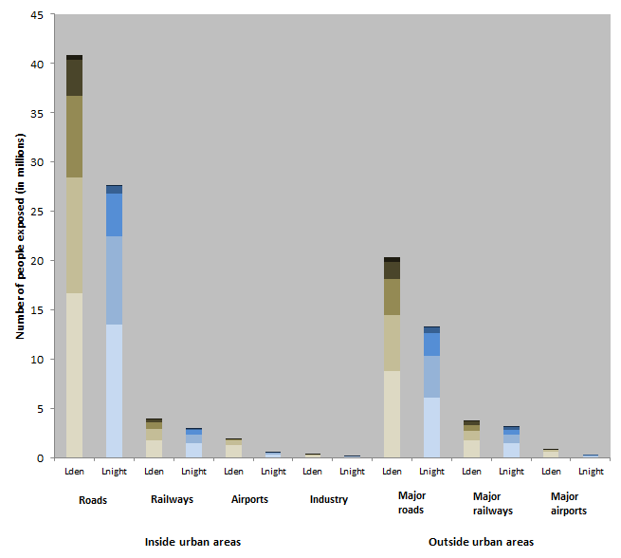

Slide 10
Dónde encontrar éstos datos?
Toda la información disponible sobre mapas estratégicos:
http://noise.eionet.europa.eu/viewer.html
Los datos en excel i access:
http://forum.eionet.europa.eu/etc-sia-consortium/library/noise_database/index_html

Slide 11
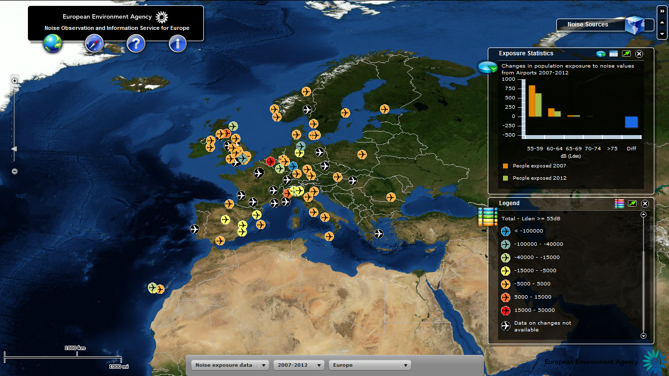
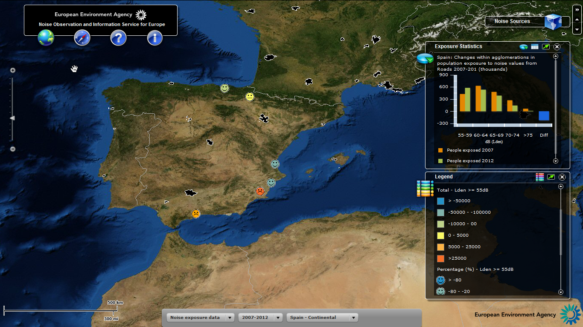
N.O.I.S.E.: capa de cambios
Notes:
Changes on noise exposure information with:
A map with its respective legend displaying changes on population exposure (total change and percentage of change) between 2007 and 2012 in agglomerations and for major airports.
A graph (in the “Exposure statistics” widget window) showing the total number of people exposed per noise band in 2007 and in 2012, and the overall difference.
Information on changes on noise exposure information only considers those entities (agglomerations and major airports) having two reporting dates, 2007 and 2012. The rest of entities are shown as data on changes not available or not applicable depending on each specific case.

Slide 12
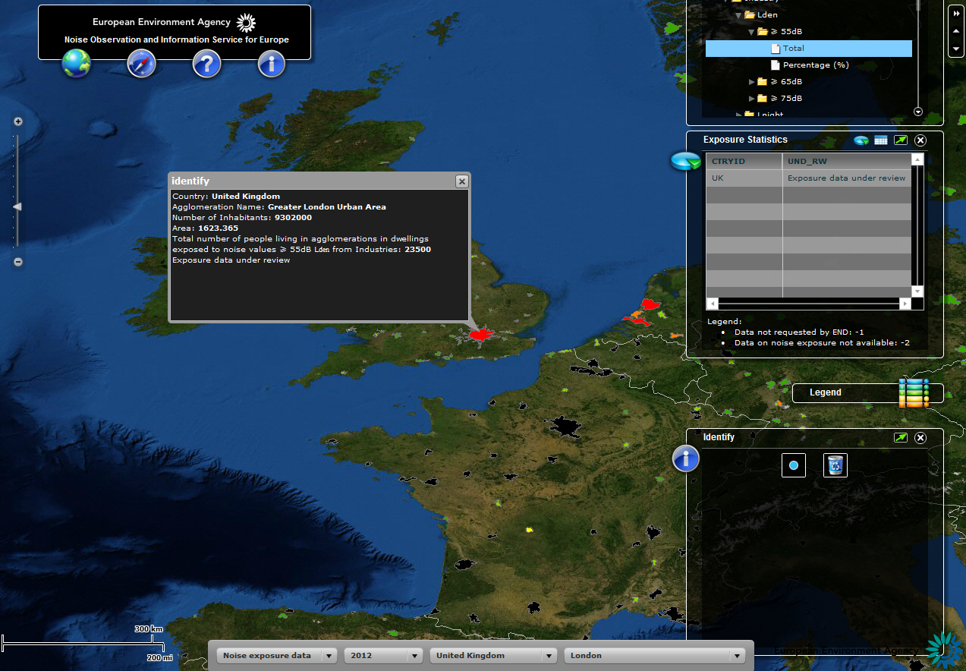
N.O.I.S.E. mejoras 2014
Identify + raw data → under review
Percentages vs gap filling (in agglomerations and major roads and major railways) → new criteria
Notes:
We implemented several rules to double check the quality of the exposure data provided.
In this case, Lden > 75 dB is bigger than Lden from 70-74 dB.
This does not mean that there is an error in the dataset, we just would like to double check this information with the country before performing, for example, an analysis at European level.
Other rules implemented:
SUM Lden >= SUM Lnight
Major transport sources: outside agglomerations < including agglomerations
Etc.
At agglomeration level but also at country level in case of major roads and major railways

Slide 13
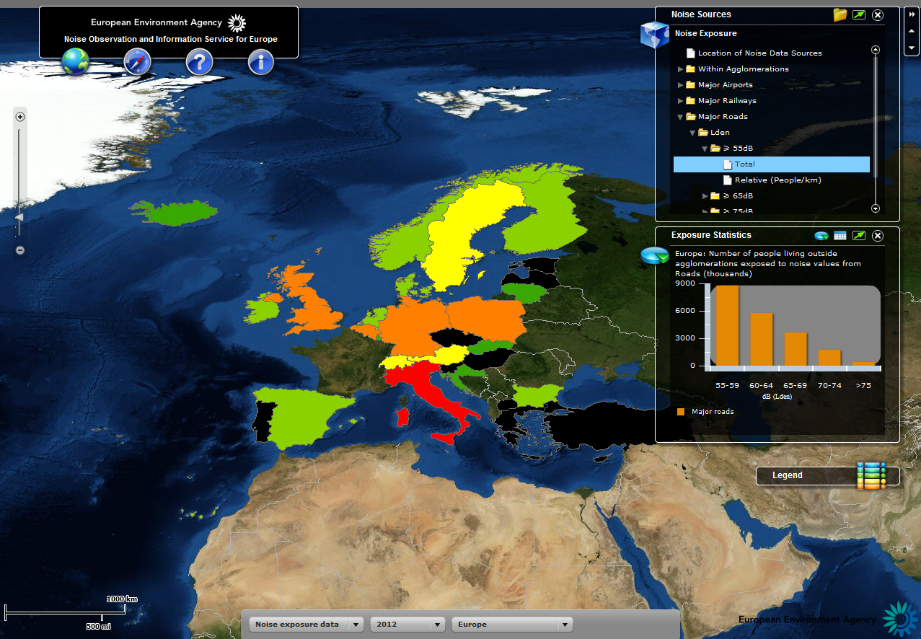
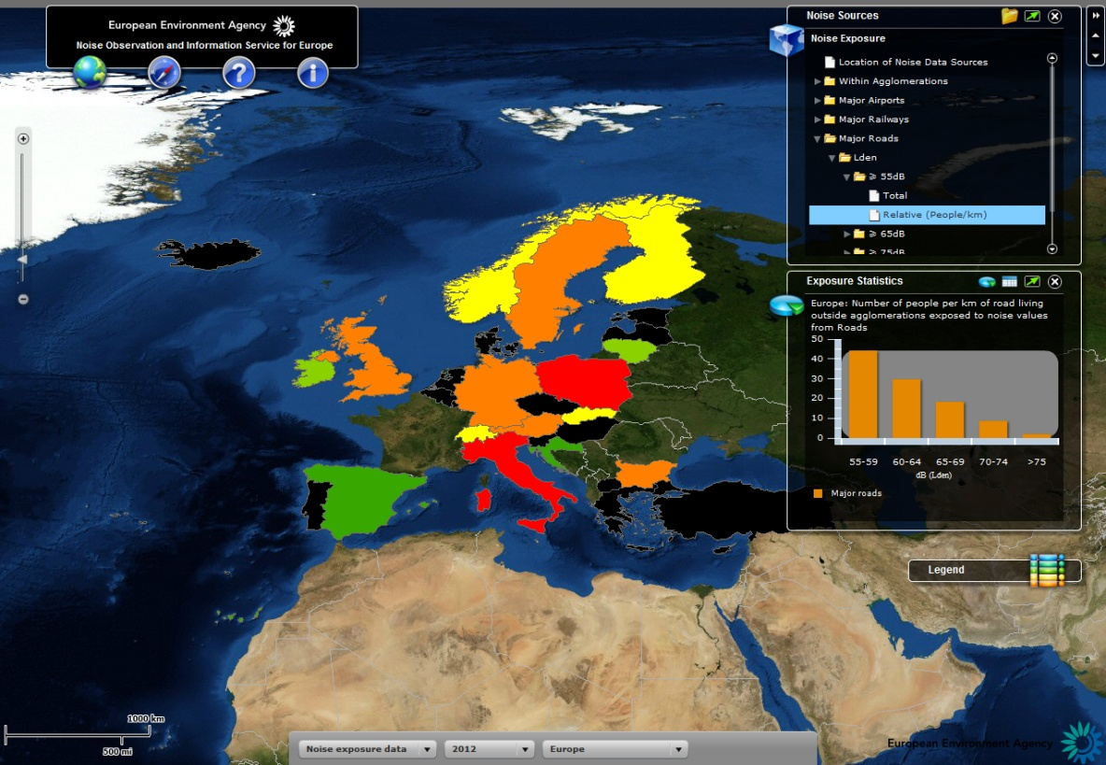
N.O.I.S.E. mejoras 2014
Notes:
Total vs percentage: gap filling and then, info on relative values (people/km) or percentage in agglomerations has not been calculated
Explain why France is not coloured: info provided solely corresponds to the lower threshold and therefore, not comparable figure with the rest of countries (specifically mentioned that both figures from 2007 and from 2012 cannot be added!)
But Colin will explain now more about the viewer, this was just a hint on it!

Slide 14
En las próximas semanas…
Publicación del primer informe de la AEMA sobre contaminación acústica en Europa
Y el año que viene:
Áreas tranquilas potenciales a escala europea
Historias de éxito en contaminación acústica

Slide 15
Alguna pregunta?
Muchas gracias por vuestra atención!
Núria Blanes, nuria.blanes@uab.cat

